Slide 2
Chapter 08
글자들을 모아놓은 문자열
01 문자열에 대해 알아봅시다
02 문자열 함수를 활용해봅시다

Slide 3
문자열에 대해서 공부합니다.
문자열을 조작하는 함수를 익힙니다.
문자열의 활용법을 학습합니다.

Slide 4
이번 장에서 만들 프로그램

Slide 5
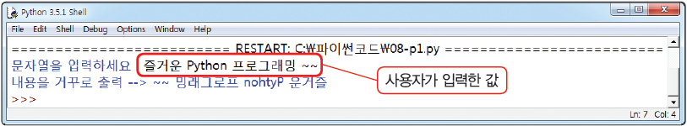

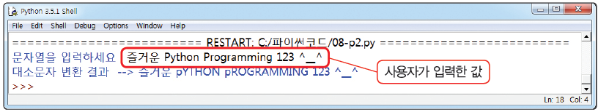

이번 장에서 만들 프로그램(1)
문자열을 거꾸로 출력하는 프로그램 소개
대소문자 변환 프로그램 소개

Slide 6
Section 01 문자열에 대해 알아봅시다

Slide 7
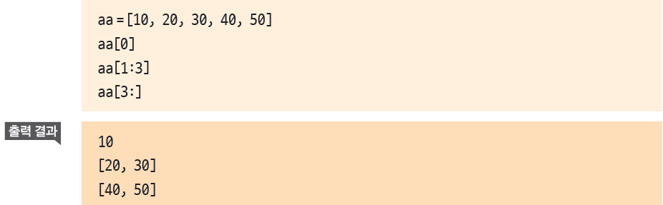
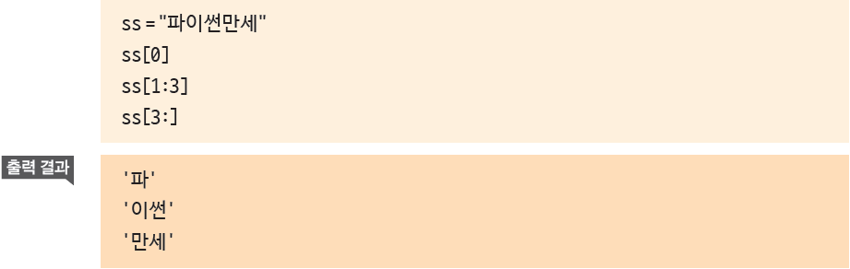
문자열에 대해 알아봅시다(1)
리스트와 비슷한 문자열

Slide 8
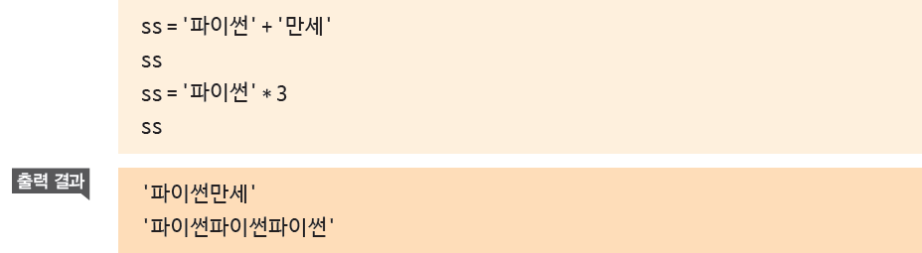
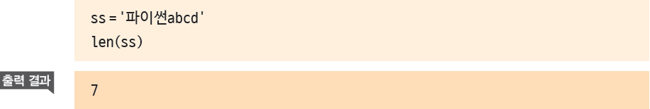
문자열에 대해 알아봅시다(2)
연결할 경우 더하기(+) 사용, 곱하기(*)는 문자열을 반복
문자열의 길이 len( ) 함수

Slide 9
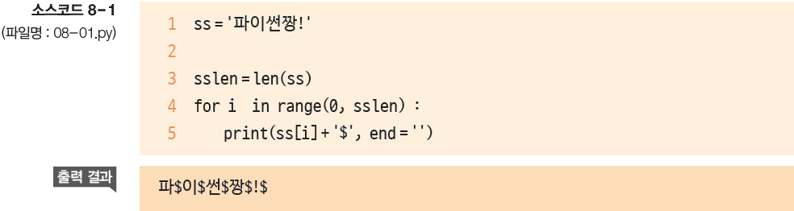
문자열에 대해 알아봅시다(3)
for문을 사용하여 모든 글자 뒤에 $ 붙이기

Slide 10

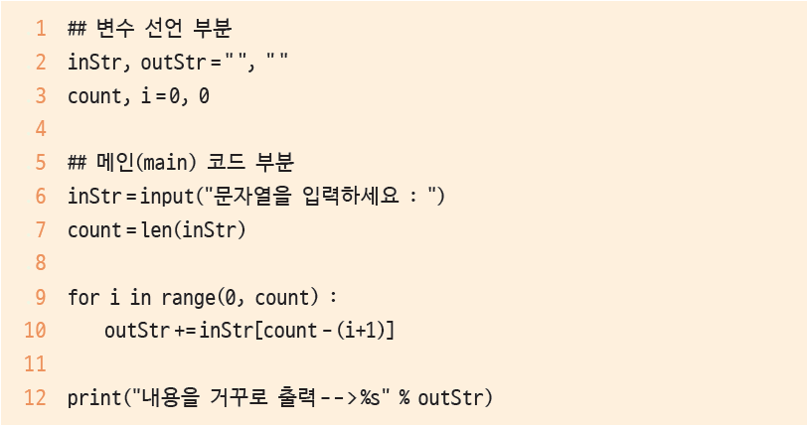
문자열에 대해 알아봅시다(4)
문자열을 거꾸로 출력하는 프로그램 완성

Slide 11
Section 02 문자열 함수를 활용해봅시다

Slide 12
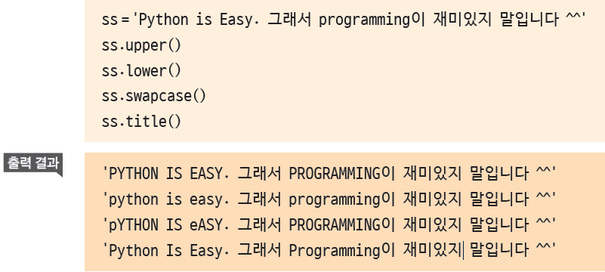
문자열 함수를 활용해봅시다(1)
문자열 함수 사용하기
대문자/소문자의 변환
upper( ) 함수 : 소문자를 대문자로 변경
lower( ) 함수 : 대문자를 소문자로 변경
swapcase( ) 함수 : 대소문자를 상호 변환
title( ) 함수 : 각 단어의 제일 앞 글자만 대문자로 변환

Slide 13
문자열 함수를 활용해봅시다(2)
문자열 찾기
count( ) : 찾을 문자열이 몇 개 들었는지 개수를 셈
find( ) : 찾을 문자열이 몇 번째 위치하는지 찾음
find(‘찾을 문자열’, 시작위치) 함수 : 시작위치부터 문자열을 찾음
rfind( ) : 오른쪽부터 셈
index( ) : find() 함수와 동일한 용도, 찾을 문자열이 없다면 오류가 발생
startswith( ) : 문자열로 시작하면 True를, 그렇지 않으면 False를 반환
endswith( ) : 문자열로 끝나면 True를 반환

Slide 14
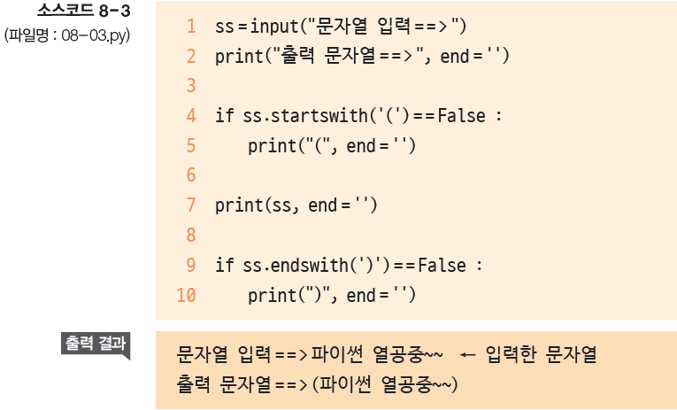
문자열 함수를 활용해봅시다(3)

Slide 15
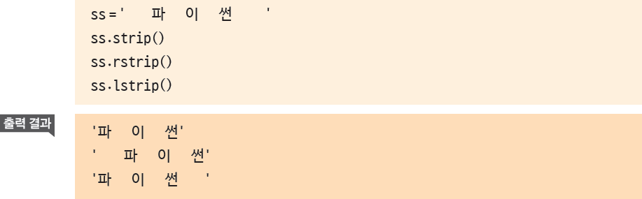
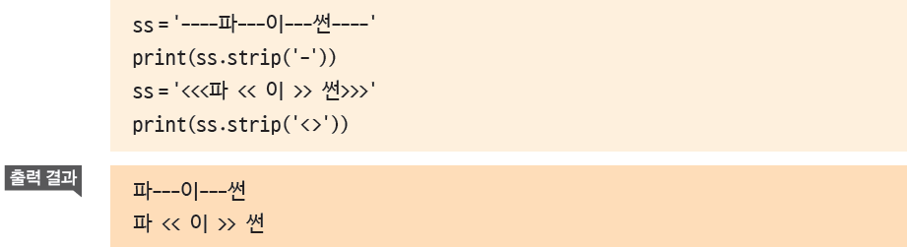
문자열 함수를 활용해봅시다(4)
문자열 공백 제거, 추가, 변경 : strip(), rstrip(), lstrip(), replace()
단 문자열 중간의 공백은 제거되지 않음

Slide 16
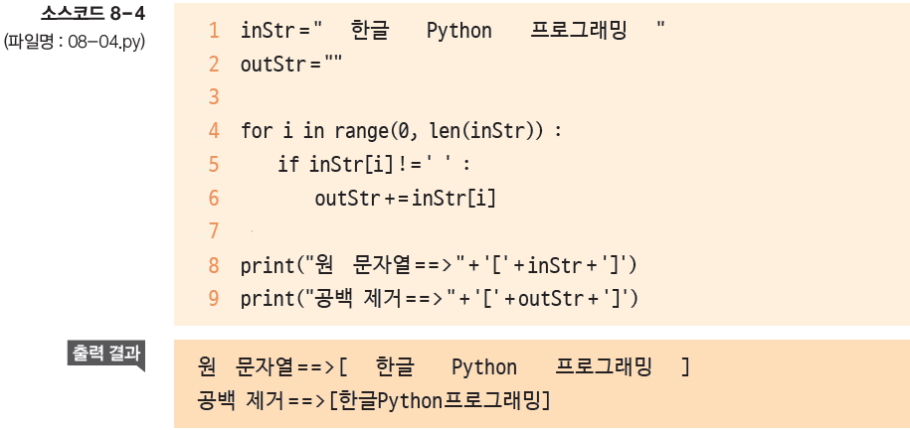
문자열 함수를 활용해봅시다(5)
중간에 나온 공백까지 제거하는 코드

Slide 17
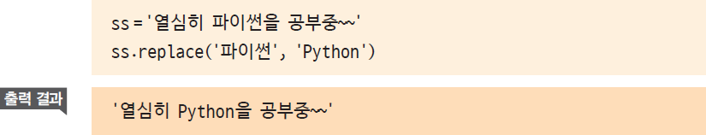
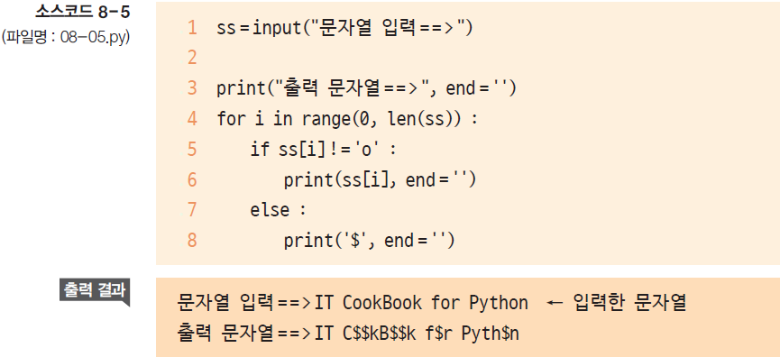
문자열 함수를 활용해봅시다(6)
문자열 변경 : replace(‘기존 문자열’, ‘새 문자열’)
문자열을 입력 받아 ‘o’를 ‘$’로 변경

Slide 18
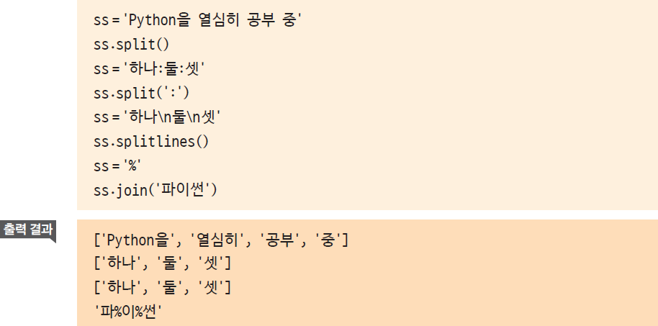
문자열 함수를 활용해봅시다(7)
문자열 분리, 결합
split() : 문자열을 공백이나 다른 문자로 분리해서 리스트를 반환
splitlines() : 행 단위로 분리
join() : 문자열을 합해줌

Slide 19
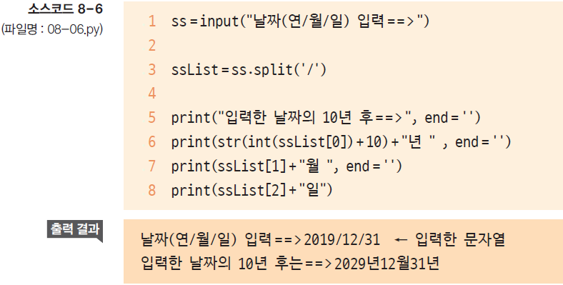
문자열 함수를 활용해봅시다(8)

Slide 20
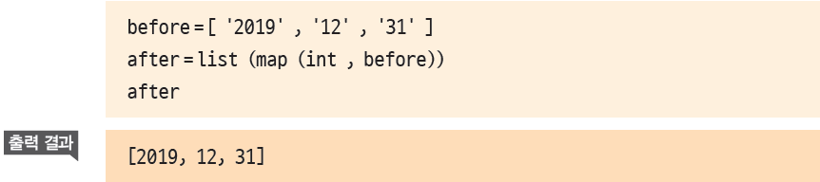
문자열 함수를 활용해봅시다(9)
‘map(함수명, 리스트이름)’ 함수 : 리스트 값 하나하나를 함수명에 대입

Slide 21
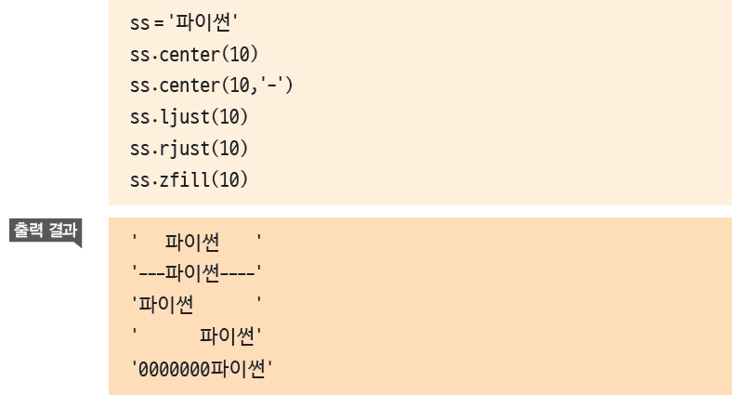
문자열 함수를 활용해봅시다(10)
문자열 정렬 및 채우기
center( ) : 숫자만큼 전체 자릿수를 잡은 후 문자열을 가운데 배치
ljust( ) : 왼쪽에 붙여 출력
rjust( ) : 오른쪽에 붙여 출력
zfill( ) : 오른쪽으로 붙여 쓰고 왼쪽 빈 공간은 0으로 채움

Slide 22
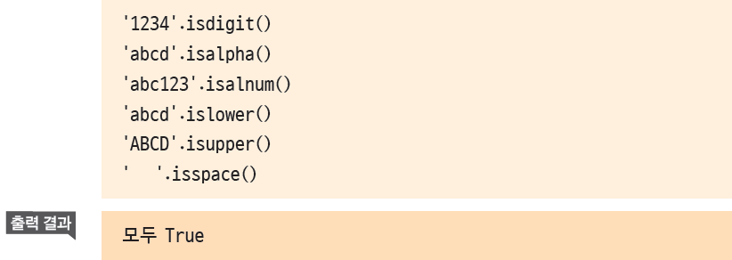
문자열 함수를 활용해봅시다(11)
문자열 구성 파악 : True 또는 False를 반환
isdigit( ) : 전체가 숫자로만 구성되어 있는가
isalpha( ) : 전체가 글자(한글/영어)로만 구성되어 있는가
isalnum( ) : 전체가 글자와 숫자가 섞여서 구성되어 있는가
islower( ) : 전체가 소문자로만 구성되어 있는가
isupper( ) : 전체가 대문자로만 구성되어 있는가
isspace( ) : 전체가 공백문자로만 구성되어 있는가

Slide 23
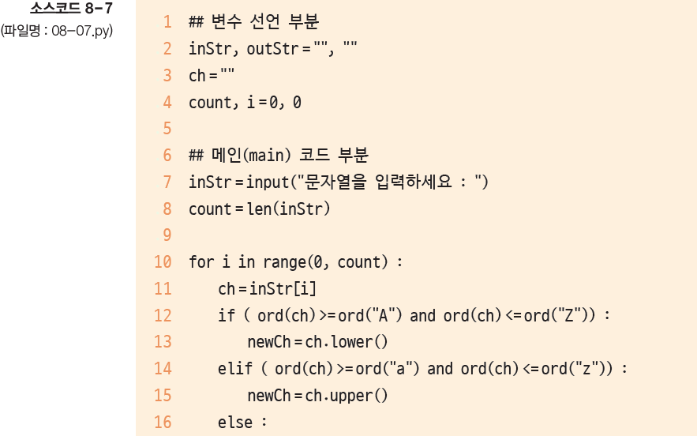
문자열 함수를 활용해봅시다(12)
대소문자 변환 프로그램 완성

Slide 24
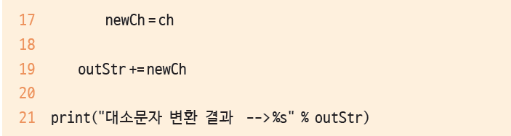
문자열 함수를 활용해봅시다(13)
7행, 8행 : 문자열을 입력 받고 길이를 구함
10행~19행 : 문자열의 길이만큼 반복하고 11행에서는 문자 하나를 문자열에서 차례대로 추출. ord(문자) 함수는 문자를 숫자로 변환. 문자가 A를 숫자로 변환한 값(65)과 Z를 숫자로 변환한 값(90) 사이에 있다면 대문자로 인식해서 13행에서 소문자로 변환

